Slide 1
小组分工
基本架构
界面设计
后端逻辑
网络编程
项目总结
飞行棋程序设计答辩
——重庆师范大学
汇报人：艾乐研、彭家乐、黄棪峰 指导老师：龚伟

Slide 2
目录
小组分工
基本架构
Background for the topic
Basic architecture
前端设计
后端逻辑
CONTENTS
Front-end design
Back-end logic
网络编程
项目总结
Network programming
Project Summary

Slide 3
小组分工
Background for the topic

Slide 4

用户分析
黄棪峰：搜集图片资源，完成音乐，游戏结算界面，文本超出显示区域滚动条
彭家乐：收集图片资源，学习网络编程创建了连接，完成主界面，功能选择界面和联机界面，人机对战选择棋子界面
艾乐妍：项目框架搭建,学习棋子移动方法实现棋子后端的移动以及交互，实现人机对战后端逻辑，绘制游戏地图和完成游戏界面
。

Slide 5
基本架构
Basic architecture

Slide 6
主要模块
前端设计
后端逻辑
网络编程
qml
js
tcp
采用QML内置元素包括Rectangle、Text、Image等用于构建用户界面。
使用锚定布局（Anchor Layout）控制组件之间的相对位置。
采用将JavaScript代码单独放在.js文件中。
使用JavaScript来处理复杂的逻辑，与QML是按交互。
QTcpSocket用于TCP协议的网络通信。作为客户端建立连接，发送和接收数据。
QTcpServer 创建TCP服务器。监听端口，接受客户端的连接请求。

Slide 7
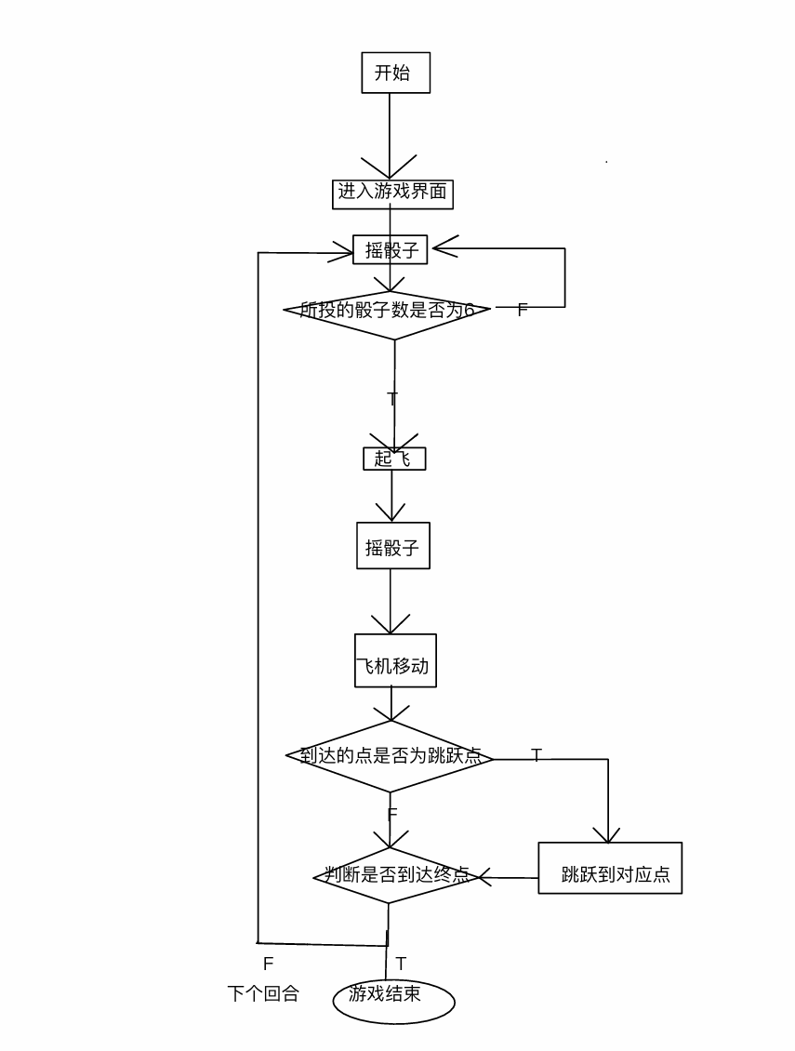
流程图
飞行棋流程图

Slide 8
前端设计
Front-end design

Slide 9

设计思路
前端ui设计
设计理念及主要使用元素
分离逻辑与界面。
组件化设计：将界面分解为可重用的组件，如按钮、列表、菜单等。
声明式布局：利用锚点（anchors）来对齐和定位组件。

Slide 10
界面设计qml
开始
选择功能
联机
地图
设置开始按钮，
通过js控制
页面链接。
设置下拉文本
框，实现功能
选择
设置弹窗，选择
创建服务端
还是客户端
自定义triangle
类和矩形框类
手绘地图

Slide 11
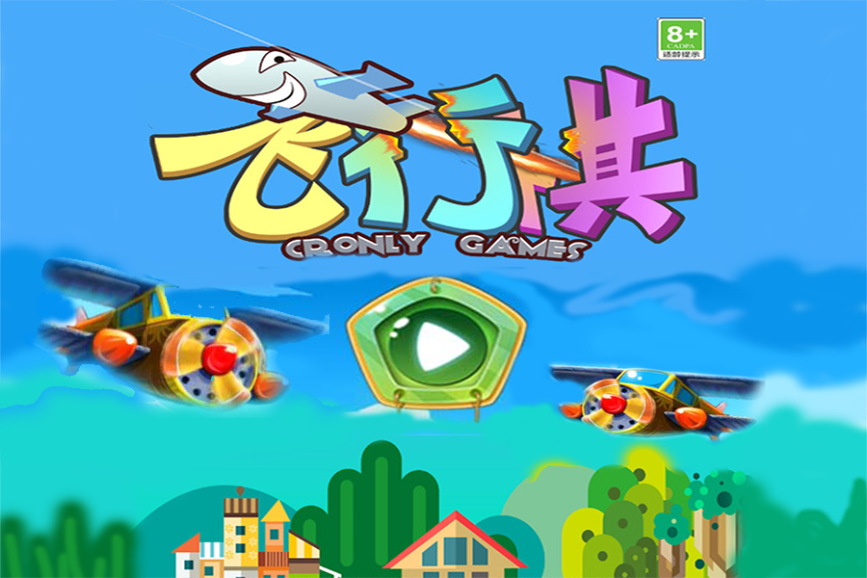
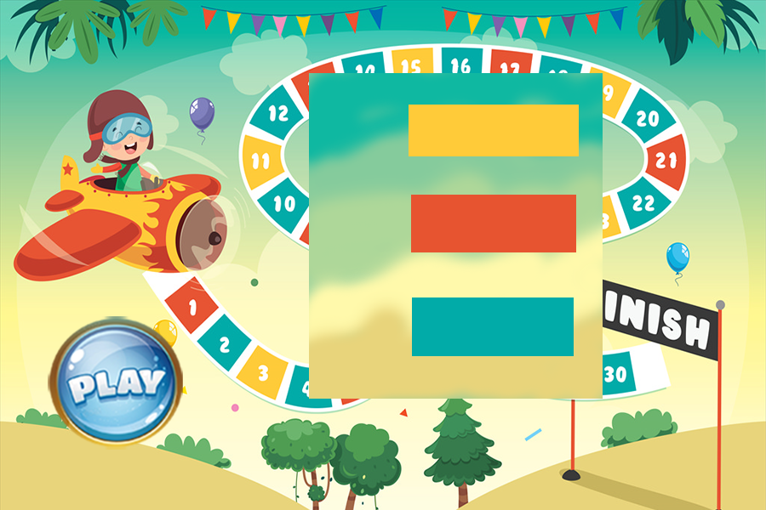

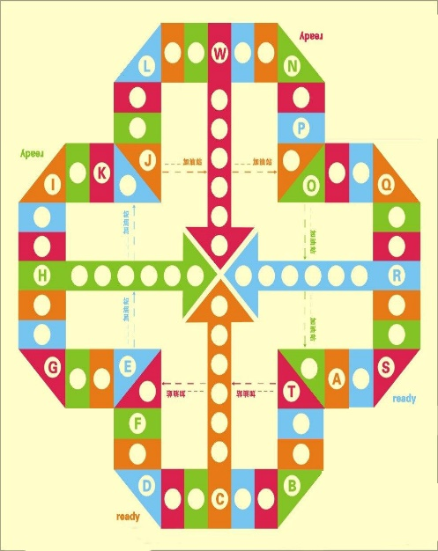
界面展示
开始界面
选择功能模块
联机界面
飞行棋地图

Slide 12
后端逻辑
PROJECT CASE

Slide 13
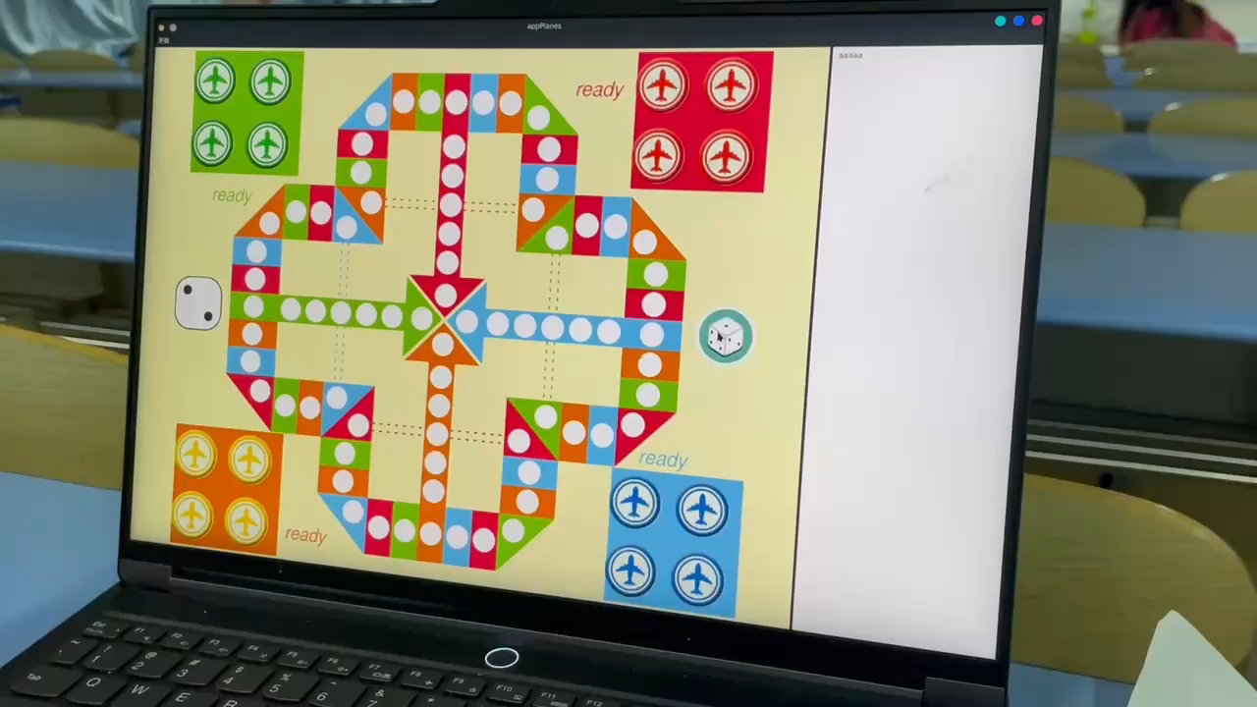
后端功能
飞行棋基本功能的实现
PLANNING OF BEAUTY OPERATION ACTIVITIES
用数组存储棋子的路径，实现棋子的移动操作。
用随机数实现骰子动画并传参给棋子进行移动。
实现棋子移动时各方棋子的互斥操作。
实现棋子跳跃、碰撞和叠子操作。
在右端显示操作步骤。

Slide 14
逻辑实现
跳跃
碰撞
叠子
用的js函数中的判断
使用js函数的基本逻辑
使用qml的类
获取每个飞机的位置之后进行位置的判断如果移动的位置有不同颜色的飞机那么将不同颜色的飞机发动”攻击”使其回到起点,状态变为未起飞的状态
判断移动后的格子是否与自身飞机颜色相同，若相同则移动到下一个同色）
实现飞机的重叠用的Control控件的qml类

Slide 15
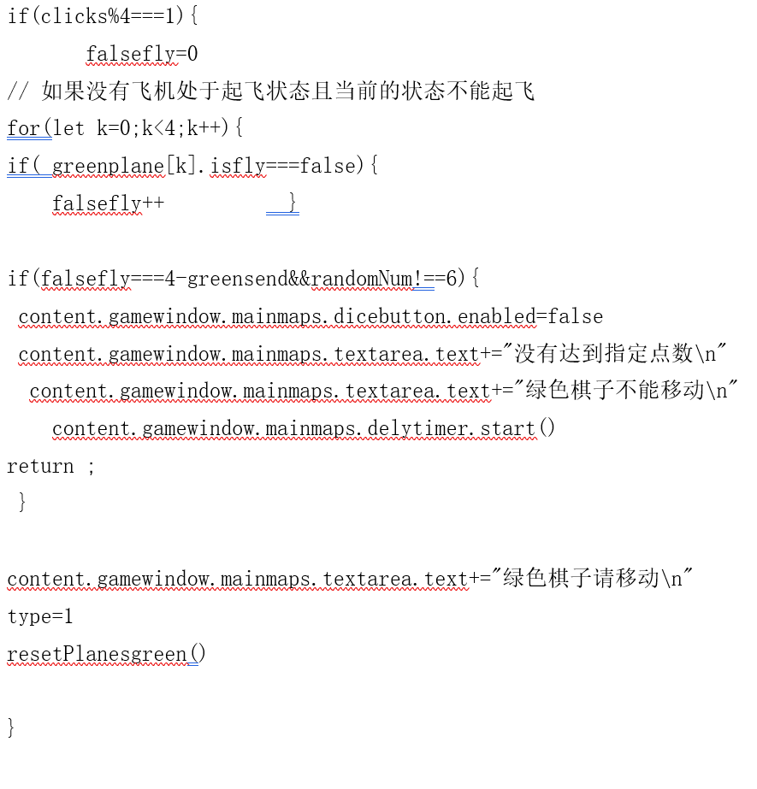
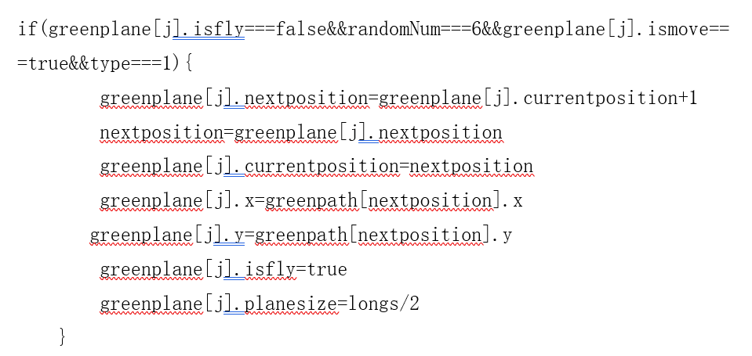
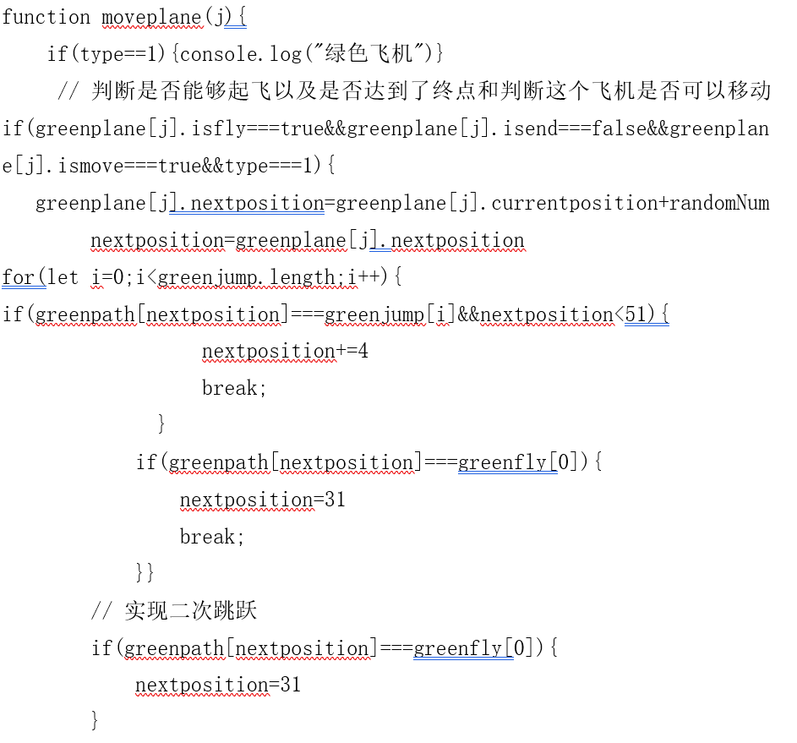
代码示例

Slide 16
后端完善
碰撞
叠子
判断
人机交互
动画
移动
基本规则
跳跃

Slide 17
网络编程
PERSONAL ADVANTAGE

Slide 18
逻辑建立
建立中心服务器
01
客户端创建连接
02
创建中心服务器，设置端口号。
创建客户端对象，与服务器建立连接
初始化
03
传参解析实现同步
04
将数据拼接为字符串，传递给服务器端
服务器进行转发，客户端解析实现同步

Slide 19
加入network类
服务端server
客户端client
同步
在cmake中导入network模块，使用tcp建立通信。
用server类创建中心客户端，建立端口号，分配服务器IP。
用client创建客户端，与中心服务器创建连接，通过中心服务器连接其他用户。
将server类注册到qml引擎中，在qml中用c++注册客户端对象，传递棋子移动参数给客户端，与其他用户实现同步。

Slide 20
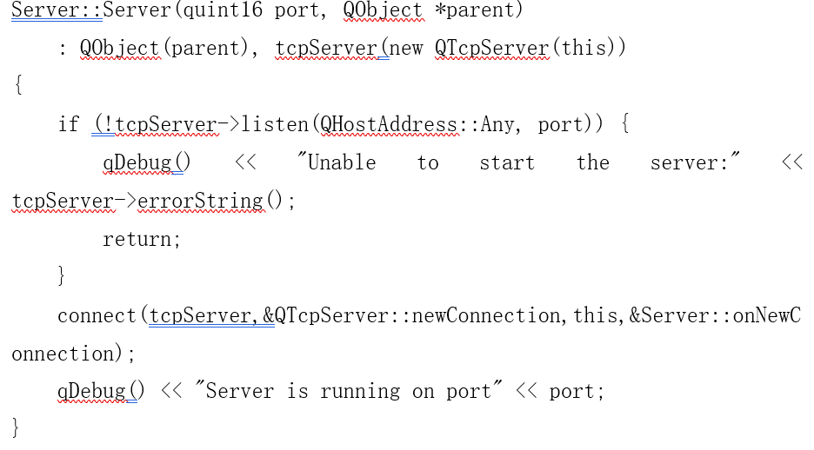
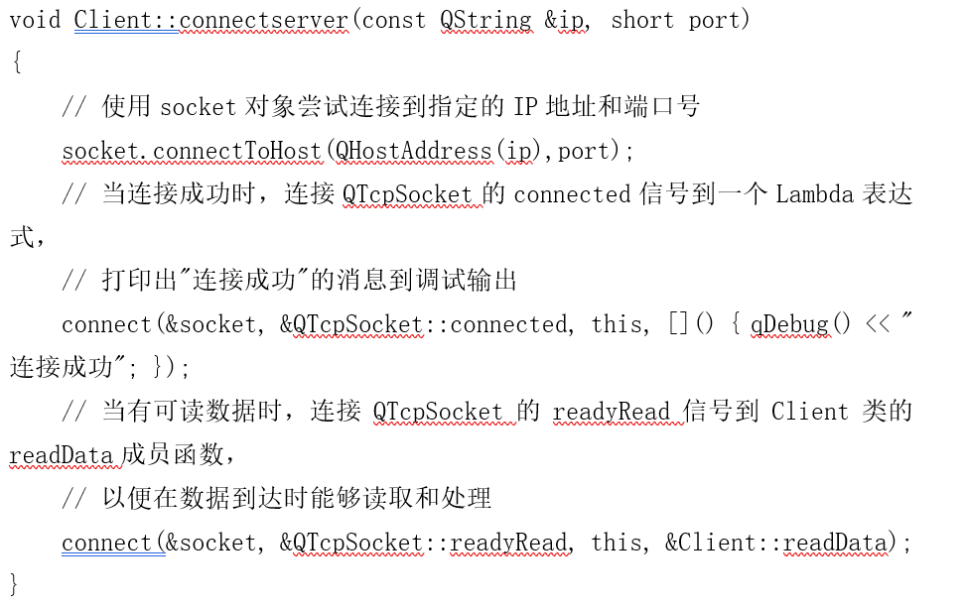
代码展示
1
2
3
4
建立连接
实现互斥
实现同步
结束连接

Slide 21
项目总结
POST PLANNING

Slide 22


优点
①实现了基本游戏规则
②人机交互界面友好
③服务端与客户端建立了链接
④采用了五层模块控制
⑤实现了人机对战

Slide 23

缺点
建立的是中心服务器模式，客户不能创建为服务端
人机交互界面缺少动画
游戏界面的移动动画未实现
网络编程没有实现数据传输与解析

Slide 24

总结：
飞行棋游戏对于开发者的锻炼包括底层逻辑实现和网络编程都有较大提升作用。
对于用户提供娱乐、培养社交能力、提高思维能力等方面都具有重要的意义。

Slide 25
小组分工
基本架构
界面设计
后端逻辑
网络编程
项目总结
谢谢观看！
OfficePLUS

